Slide 1

Programlamaya Giriş
Karar Yapıları, Tekrarlı İfadeler(Döngüler)
Sakarya Üniversitesi
BSM 103 Programlamaya Giriş

Slide 2
Konular
Program Blokları
Sıra Yapısı
Kontrol Yapıları
  Karar Yapıları (İf)
  İf/Else
  İç İçe İf/Else
Switch-Case (Çoklu Dallanma Yapıları)
Döngüler
  For
  While
  Do
Mantıksal İşleçler(And, Or, Not)
Break-Continue İfadeleri
Goto
Sorular
Kaynaklar
Sakarya Üniversitesi
BSM 103 Programlamaya Giriş

Slide 3
Program Blokları
Programlar 3 bloktan oluşur:
sıralı
seçme
döngü (tekrar)
koşul
işlem 1
işlem
koşul
işlem 2
işlem 1
işlem 2
Bir dizi işlem birbiri ardından sırayla gerçekleştirilir.
İki seçenekten hangisinin izleneceği koşula bağlıdır.
Koşul sağlanana kadar işlemin tekrar ettiği durumdur
Sakarya Üniversitesi
BSM 103 Programlamaya Giriş

Slide 4
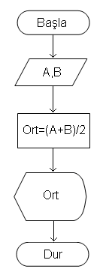
Sıra
En basit akış şeması ifadeleri, bir dizi işlemin birbiri ardından sırasıyla yapılmasını şeklinde olan akış ifadeleridir. Bu tip akışlar oldukça yalın ve basittir.
Bu tarz akışlar genelde bir problemin bir parçasını çözümlemek ve ifade etmek için kullanılır.
Sorgu ve tekrar gerektirmeyen bazı basit ardışık problemler de bu tip akış kullanabilir.
Örnek:
Klavyeden girilen iki sayıyı okuyup aritmetik ortalamasını hesaplayan ve sonucu ekrana yazan bir programın akışı yandaki şekilde gibi ifade edilebilir.
Sakarya Üniversitesi
BSM 103 Programlamaya Giriş

Slide 5
Kontrol Yapıları
Karar yapıları öne sürülen koşulun doğru veya yanlış sonuç vermesine göre farklı kod bloklarını yürüten fonksiyonlardır.
Karar Yapıları (İf)
Koşul boolean bir ifadedir
(1(true), 0(false))
koşul
true
false
ifadeler
    if ( koşul )
    {
    ifadeler..
    }
İki sayı girilecek ve bunların birbirleriyle
ilişkisi ekrana yazdırılacak.
not>70 && not<80 ise C yaz
Karsilatirma.cpp
Sakarya Üniversitesi
BSM 103 Programlamaya Giriş

Slide 6
Kontrol Yapıları (İf/Else)
false
ort >= 60
true
Yaz “Kaldı”
Yaz “Geçti”
    if ( ort >= 60 )
    cout << “Geçti";
    else
    cout << “Kaldı";
Kısa if/else komutu (Ternary conditional operatör) (?:)
Sonuc= ( not >= 60 ? “Geçti” : “Kaldı” );
Koşul
Doğru (true) durum işlemi
Yanlış(false) durum işlemi
if
else
NotHesapla.cpp
Sakarya Üniversitesi
BSM 103 Programlamaya Giriş

Slide 7
Kontrol Yapıları (İç İçe İf/Else)
Koşul 1
Doğru
İşlem 1
if ( ort >= 90 ) // 90 - 100
cout << "A";
else if (ort >= 80 ) // 80-89
cout << "B";
else if (ort >= 70 ) // 70-79
cout << "C";
else if (ort >= 60 ) // 60-69
cout << "D";
else // 0 - 60
cout << "F";
Yanlış
Koşul 2
Doğru
İşlem 2
Yanlış
Koşul 3
Doğru
İşlem 3
Yanlış
İşlem n
HarfDonusum.cpp
Sakarya Üniversitesi
BSM 103 Programlamaya Giriş

Slide 8
Kontrol Yapıları
İf/else Özel Yapıları
Kullanılmaları tavsiye edilmeyen ancak geçerli olan if yapıları
if (0) :Her zaman YANLIŞ (false)
if (10) :Her zaman DOĞRU (true)
if (-10) :Her zaman DOĞRU (true)
if (a) : a sıfır ise false, diğer tüm durumlarda true
Sakarya Üniversitesi

Slide 9
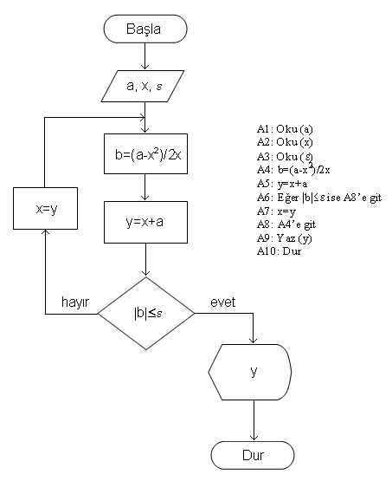
Örnek
// goto deyimi kullanılarak kodlanması
#include <iostream>
#include <conio.h>
#include <math.h>
using namespace std;
int main()
{
float a,x,e,b,y;
cout<<"karekökü bulunacak sayiyi giriniz: ";
cin>>a;
cout<<"tahmini karakör değerini giriniz: ";
cin>>x;
cout<<"kabul edilebilir hata değerini giriniz: ";
cin>>e;
A4:
b=(a-x*x)/(2*x); // hatayi hesapla
y=x+b; // yeni karakök değeri
if (fabs(b)<=e)
goto A9;
else
x=y;goto A4;
A9:
cout<<"karekök: "<<y; // en son hesaplanan
// karekök değeri
char ch=getch();
return 0;
}
Klavyeden okunan bir reel sayının karekökünü bulup sonucu ekrana yazan bir programı C++ programlama dili ile yazınız.
KotuOrnek.cpp
DahaIyiOrnek.cpp
Sakarya Üniversitesi
BSM 103 Programlamaya Giriş

Slide 10
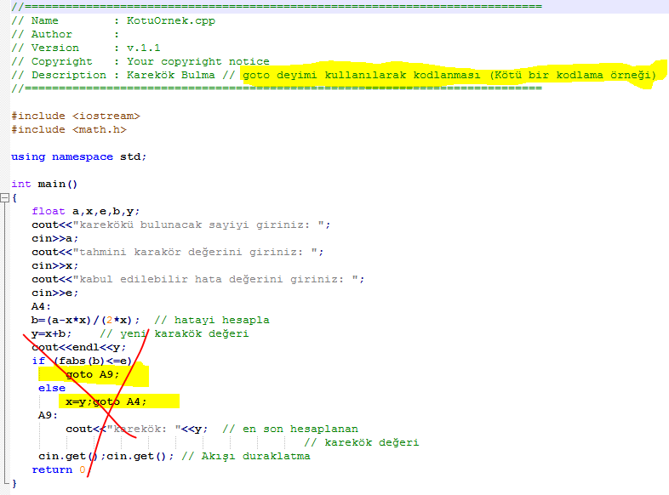
KotuOrnek.cpp
DahaIyiOrnek.cpp
Sakarya Üniversitesi
BSM 103 Programlamaya Giriş

Slide 11
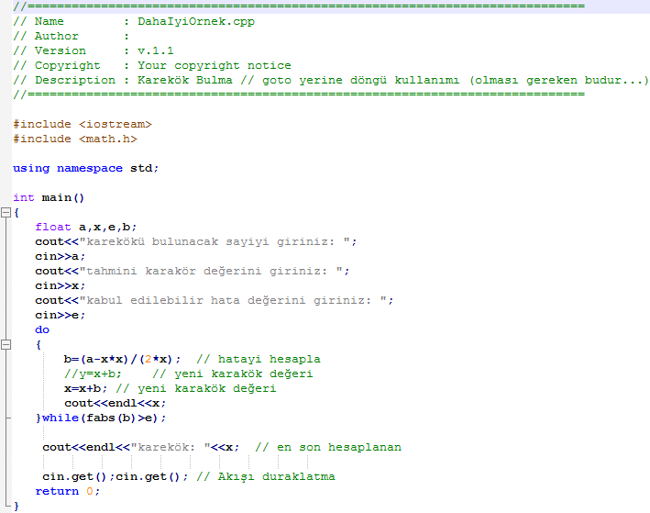
KotuOrnek.cpp
DahaIyiOrnek.cpp
Sakarya Üniversitesi
BSM 103 Programlamaya Giriş

Slide 12
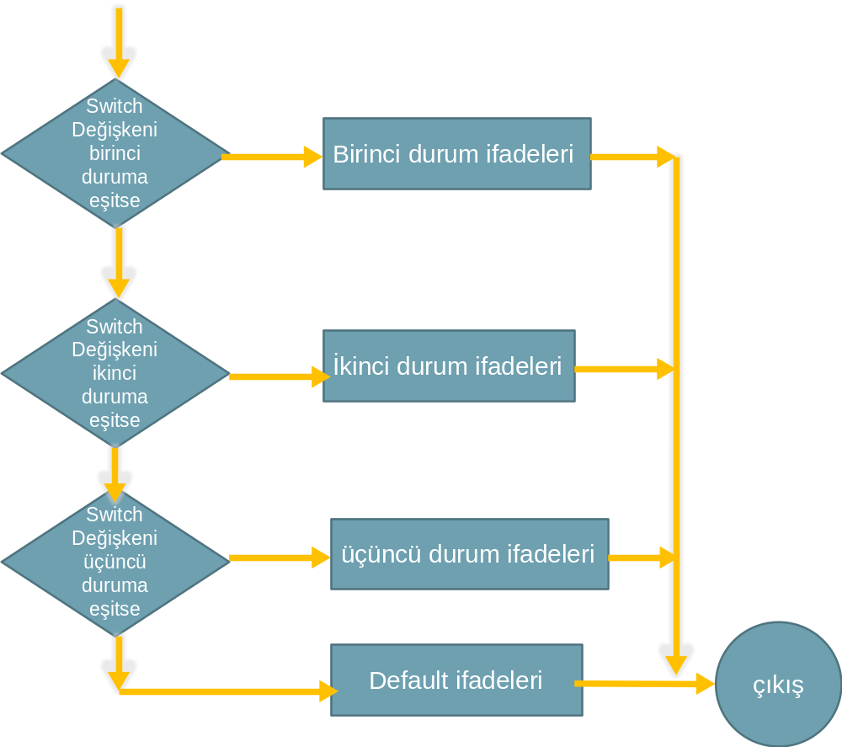
Çoklu Dallanma Yapısı
Switch-Case
Tamsayı tipinde olabilir.
switch (degisken) {
case sabit1:
ifadeler
break;
case sabit2:
ifadeler
break;
.
.
.
default:
varsayılan ifadeler
}
Sakarya Üniversitesi
BSM 103 Programlamaya Giriş

Slide 13
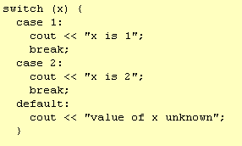
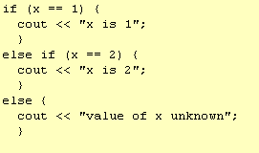
Switch-Case
Switch-Case yapısı if/else if/else ile de gerçekleştirilebilir.
Switch-case
İf/else karşılığı
    case ort<50 :
    İf (yol/zaman<80)
SonucGoruntule.cpp
Sakarya Üniversitesi
BSM 103 Programlamaya Giriş

Slide 14
Örnek
// dört işlem hesap makinası
#include <iostream>
using namespace std;
int main()
{
double sayi1, sayi2, sonuc;
char islem;
cout << " ilk sayi, islem, ikinci sayi: ";
cin >> sayi1 >> islem >> sayi2;
switch(islem)
{
case '+': sonuc = sayi1 + sayi2; break;
case '-' : sonuc = sayi1 - sayi2; break;
case '*' : sonuc = sayi1 * sayi2; break;
case '/' : sonuc = sayi1 / sayi2; break;
default: sonuc = 0;
}
cout << "sonuc = " << sonuc;
system ("pause");
return 0;
}
Klavyeden iki sayı ve aritmetik işlem sonucuna göre dört işlem gerçekleştiren hesap makinası uygulaması.
HesapMakinasi.cpp
Sakarya Üniversitesi
BSM 103 Programlamaya Giriş

Slide 15
Switch-Case
Harf dönüşüm programını geliştiriniz:
A için Mükemmel
B için Çok iyi
C için İyi
…….
Yazan kodları switch-case yapısı kullanarak ekleyiniz…
Haftanın günleri
0:pt 1: Salı 2:Çarşamba ….
…….
Girilen rakamı haftanın günlerine çeviren ve günü yazan programı
switch-case kullanarak gerçekleştiriniz.
Sakarya Üniversitesi
BSM 103 Programlamaya Giriş

Slide 16
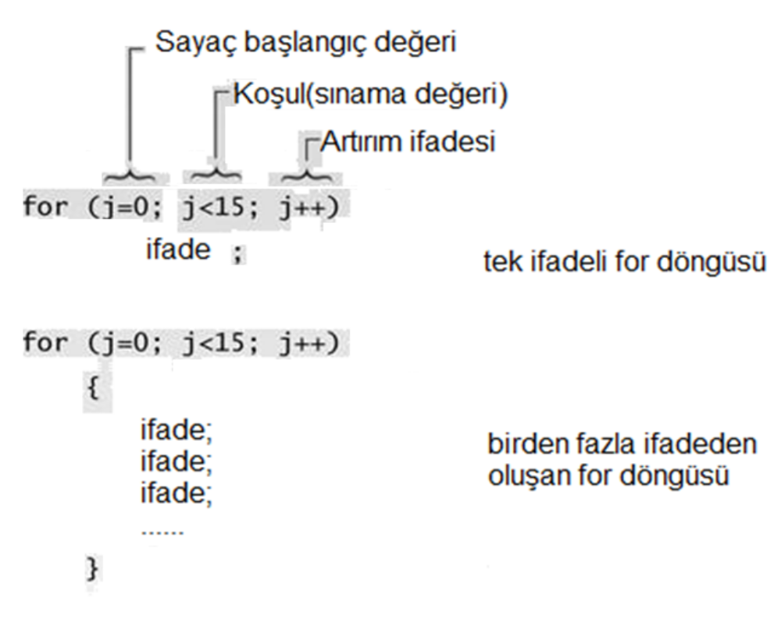
Döngüler-For
Başlangıç; koşul; artım/azaltım
İşlemler
for ( Başlatma; Koşul Testi; Artırma-Azaltma)
ifade;
For döngüsü, programın bir parçasını sabit sayıda çalıştırır.
Koşul sınaması çevrime girmeden yapılır.
Döngüye girmeden önce sayaç başlangıç değeri alır ve daha sonra koşula bakılır. Döngü içerisindeki işlemler yapıldıktan sonra sayaç üçüncü parametrenin durumuna göre değiştirilir (artırılır/eksiltilir).
For.cpp
TekCiftToplam.cpp
Sakarya Üniversitesi
BSM 103 Programlamaya Giriş

Slide 17
Döngüler-For
Kullanım Örnekleri ve Özel Durumlar
  for( int i = 1; i <= 10; i++ )
    cout << i << endl;
    for (int i = 0, j = 0; j + i <= 10; j++, i++)
    cout << j + i << endl;
Örnek yazılım formatları:
for (k=1;k<50; k+=2)
for (k=5;k<=n; k++)
for (x=50;x>10;x--)
for ( ;x<10;x++) /* başlangıç değeri daha önce atanmış olmalı */
for (x=2;x<n; ) /* x döngü sayacı döngü içinde değiştirilmeli */
Girilmez Döngü:
for(;0;) { }
Değişkene bağlı Döngü:
for(;a;) { }
Tehlikeli Form:
for(;a=3;)
Sonsuz Döngüler:
for(;;) { }
for(;1;){ } // Sıfırdan farklı bir sayı
for(;-9;){ } // 9’un ve 1’in bir özelliği yok
Sakarya Üniversitesi
BSM 103 Programlamaya Giriş

Slide 18
Döngüler-For
Örnek
1 ‘den 10’a kadar sayıları toplayan program.
#include <iostream>
#include <conio.h>
using namespace std;
int main()
{
int toplam=0;
for(int sayac=1;sayac<=10;sayac++)
toplam+=sayac;
cout<<toplam;
char ch=getch();
return 0;
}
Sakarya Üniversitesi
BSM 103 Programlamaya Giriş

Slide 19
Döngüler-For
Örnek
Faktöriyel hesabı.
// faktöriyel hesaplamak için for döngüsü kullanımı
#include <iostream>
using namespace std;
int main()
{
  unsigned int sayi;
  unsigned long fakt=1;
  cout << “Sayı gir : ”; cin >> sayi; //sayıyı gir
  for(int j=sayi; j>0; j--)
  fakt *= j; //sayi, sayi-1, ..., 2, 1
  cout << “Faktöriyel ” << fakt <<“ dır”<< endl;
  return 0;
}
Sakarya Üniversitesi
BSM 103 Programlamaya Giriş

Slide 20
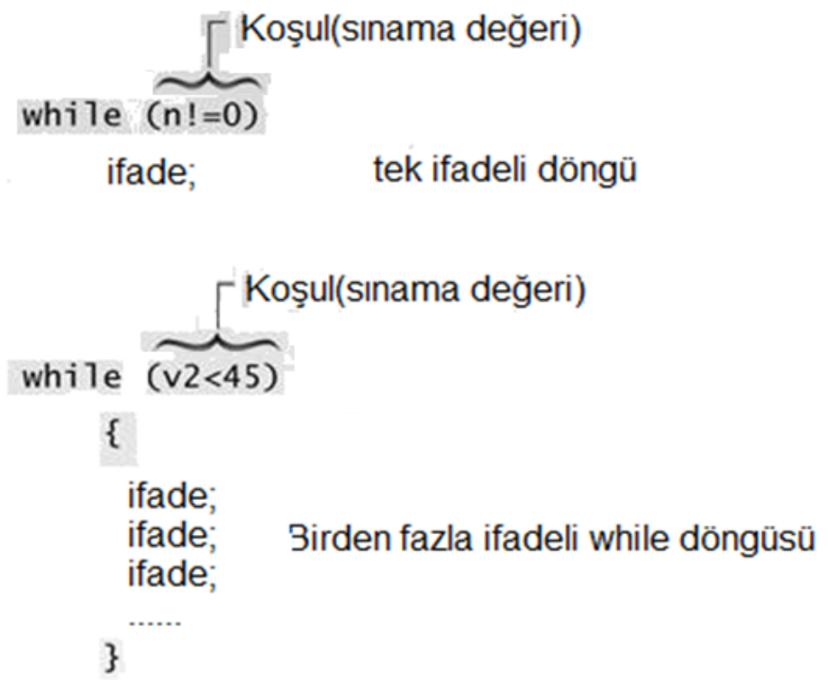
Döngüler-While
    while ( Koşul Testi){
    ifadeler…;
    }
true
koşul
işlemler
false
For döngüsü bir işi belli bir sayıda tekrarlamaya yarar.
while döngüsü ise döngüye girmeden ne kadar tekrarlamanın yapılacağı bilinmez.
Bu döngüde de koşul sınaması çevrime girmeden yapılır.
Koşul tek bir karşılaştırmadan oluşabileceği gibi birden çok koşulun mantıksal operatörler ile birleştirilmesi ile de oluşturulabilir.
While.cpp
WhileTekCiftOrtalama.cpp
Sakarya Üniversitesi
BSM 103 Programlamaya Giriş

Slide 21
Döngüler-While
#include <iostream>
#include <iomanip> //for setw
using namespace std;
int main()
{
int pow=1; //power initially 1
int numb=1; //numb goes from 1 to ???
while( pow<10000 ) //loop while power <= 4 digits
{
cout << setw(2) << numb; //display number
cout << setw(5) << pow << endl; //display fourth power
++numb; //get ready for next power
pow = numb*numb*numb*numb; //calculate fourth power
}
cout << endl;
return 0;
}
Sakarya Üniversitesi
BSM 103 Programlamaya Giriş

Slide 22
Döngüler-While
int main()
16 {
17 int total; // sum of grades
18 int gradeCounter; // number of grades entered
19 int grade; // grade value
20
21 double average; // number with decimal point for average
22
23 // initialization phase
24 total = 0; // initialize total
gradeCounter = 0; // initialize loop counter
27 // processing phase
28 // get first grade from user
29 cout << "Enter grade, -1 to end: "; // prompt for input
30 cin >> grade; // read grade from user
31
32 // loop until sentinel value read from user
33 while ( grade != -1 ) {
34 total = total + grade; // add grade to total
35 gradeCounter = gradeCounter + 1; // increment counter
36
37 cout << "Enter grade, -1 to end: "; // prompt for input
38 cin >> grade; // read next grade
39
40 } // end while
41
42 // termination phase
43 // if user entered at least one grade ...
44 if ( gradeCounter != 0 ) {
45
46 // calculate average of all grades entered
average = static_cast< double >( total ) / gradeCounter;
49 // display average with two digits of precision
50 cout << "Class average is " << setprecision( 2 )
51 << fixed << average << endl;
52
53 } // end if part of if/else
54
55 else // if no grades were entered, output appropriate message
56 cout << "No grades were entered" << endl;
57
58 return 0; // indicate program ended successfully
59
60 } // end function main
Sakarya Üniversitesi
BSM 103 Programlamaya Giriş

Slide 23
Döngüler-While
Örnek
Klavyeden girilen metinin kaç kelime ve harften oluştuğunu bulan program.
#include <iostream>
using namespace std;
#include <conio.h> // getche() için
int main()
{
int harfsayac=0;
int kelimesayac=1;
char ch = 'a'; //‘\r’ olmamalı
cout << "bir cümle giriniz .: ";
while( ch != '\r' ) //enter tusuna basana kadar dön
{
ch = getche(); //bir karakter oku
if( ch==' ' ) // eğer karakter boşluk ise
kelimesayac++; // kelime sayısını bir artır
else // diğer durumda
harfsayac++; //harf sayısını bir artır
}
cout << "\n kelime sayısı=" << kelimesayac << endl;
cout << "harf=" << (harfsayac-1) << endl;
return 0;
}
Sakarya Üniversitesi
BSM 103 Programlamaya Giriş

Slide 24
Döngüler- Do - While
    do {
    ifadeler
    } while (Koşul Testi );
ifadeler
“do … while” döngüsü diğer döngüler gibi aynı işlemleri birçok kez tekrarlamak için kullanılır.
Farklı olarak, bu döngüde koşul sınaması yapılmadan çevrime girilir ve işlem kümesi en az bir kere işletilir. Bu deyim yapısında da koşul sağlandığı sürece çevrim tekrarlanır.
Koşul tek bir karşılaştırmadan oluşabileceği gibi birden çok koşulun mantıksal operatörler ile birleştirilmesi ile de oluşturulabilir.
true
Koşul
Testi
false
DoWhile.cpp
DoWhileTekCiftOrtalama.cpp
Sakarya Üniversitesi
BSM 103 Programlamaya Giriş

Slide 25
Döngüler- Do - While
Örnek
1 ‘den 10’a kadar sayıları toplayan program.
#include <iostream>
using namespace std;
int main()
{
int sayac=0,toplam=0; //sayac, döngü kontrol değişkeni
do
{
toplam+=sayac;
cout<<toplam<<“\t”;
sayac++; //döngü kontrol değişkeni artımı
} while(sayac<=10); // döngü şartı kontrolü
return 0;
}
Sakarya Üniversitesi
BSM 103 Programlamaya Giriş

Slide 26
Mantıksal İşleçler
Koşul ifadeleri içerisinde kullanılırlar.
&& (logical AND)
|| (logical OR)
! (logical NOT)
if( ortalama<50||fin<50)
{
cout << "Kaldı";
}
else
{
cout << " Geçti";
}
Sakarya Üniversitesi
BSM 103 Programlamaya Giriş

Slide 27
Break-Continue İfadeleri
Doğru
İşlemler
Döngü şartı
Yanlış
Continue
var mı?
Var
continue ifadesi:
while, for, do/while
    -Döngünün kalanı atlanır
    -Bir sonraki iterasyona geçilir
While, do/while
  continue ifadesinden sonra koşul testine gidilir.
for
  -continue ifadesinden sonra artırım ifadesi çalıştırılır.
Yok
Break
var mı?
Yok
Var
Sakarya Üniversitesi
BSM 103 Programlamaya Giriş

Slide 28
Break-Continue İfadeleri
Continue
1 den 10 a kadar olan çift sayıların ekrana yazılması
Normal Döngü Çevrimi
Koşul
Testi
continue
true
false
Sakarya Üniversitesi
BSM 103 Programlamaya Giriş

Slide 29
Break-Continue İfadeleri
Continue
3 #include <iostream>
4
5 using std::cout;
6 using std::endl;
7
8 // function main begins program execution
9 int main()
10 {
11 for ( int x = 1; x <= 10; x++ ) {
13
14 if ( x == 5 )
16 continue;
17
18 cout << x << " ";
19
20 }
21
25 return 0;
Continue.cpp
Sakarya Üniversitesi
BSM 103 Programlamaya Giriş

Slide 30
Break-Continue İfadeleri
Break
Normal Döngü Çevrimi
Döngüden çıkılır
Koşul
Testi
break
true
false
Sakarya Üniversitesi
BSM 103 Programlamaya Giriş

Slide 31
Break-Continue İfadeleri
Break
3 #include <iostream>
4
5 using std::cout;
6 using std::endl;
7
8 // function main begins program execution
9 int main()
10 {
11 for ( int x = 1; x<=10; x++ )
13
{
  if ( x == 5 )
16 { break; }
18 cout << x << " ";
19
20 }
21
return 0;
}
Break.cpp
Sakarya Üniversitesi
BSM 103 Programlamaya Giriş

Slide 32
Goto Deyimi ve Etiket
Bir programın akışını herhangi bir koşula bağlı olmaksızın değiştirir.
Program denetimi bir noktadan başka bir noktaya geçer ve oradan devam eder.
goto deyimi çalışması için etikete (label) ihtiyaç vardır.
C++ dilinde tanımlı olmasına rağmen, yapısal programlama yönteminin ortaya çıkışından sonra, kullanımı kesinlikle tavsiye edilmemektedir. Programların anlaşılabilirliğini düşürmektedir (Spagetti programlama).
goto Etiket;
…
…
..
Etiket:
Sakarya Üniversitesi
BSM 103 Programlamaya Giriş

Slide 33
İç İçe Döngüler
Tüm döngüler iç-içe yapılandırılabilir
Kullanım Alanları
Çok boyutlu dizilerde
Seri hesaplamalarında
İlişkili döngülerde
Doğru
Döngü şartı
Yanlış
Döngü şartı
Döngü şartı
İşlemler
Sakarya Üniversitesi
BSM 103 Programlamaya Giriş

Slide 34
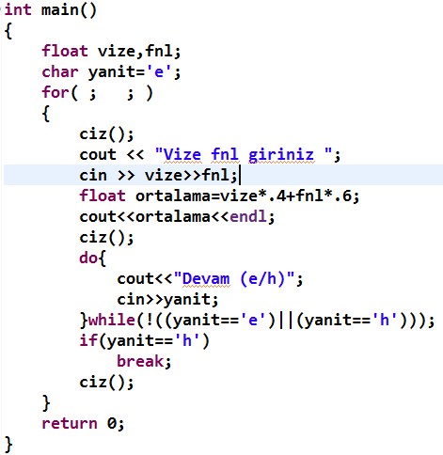
Örnekler
Sakarya Üniversitesi
BSM 103 Programlamaya Giriş

Slide 35
Örnekler
Yon.cpp
Asal.cpp
Hesapmakinesi.cpp
IntegralHesaplama.cpp
WhileTekCiftOrtalama.cpp
Sakarya Üniversitesi
BSM 103 Programlamaya Giriş

Slide 36
Sorular
1-2000 arasındaki asal sayıları bulan program
Hesapmakinesi (switch-case) .. Kullanıcı hayır diyene kadar sürekli hesaplama yapmalı (Kullanıcının hatalı giriş yapamaması sağlanmalı)…
1 ile N arasındaki sayıların ortalamasını alan program
Kullanıcı hayır diyene kadar girilen tüm sayıları toplayıp ortalamasını bulan programı yazınız…
İkinci dereceden bir denklemin köklerini bulan programı yazınızı…
y = x * x + 2 * x + 5 fonksiyonunun 0 – 4 arası integralini hesaplayan programı yazınız…
0-2000 arasında rasgele olarak üretilen 500 sayıdan en büyük olanını bulan programı yazınız...
Sakarya Üniversitesi
BSM 103 Programlamaya Giriş

Slide 37
Kaynaklar
Horstmann, C., Budd,T., Big C++, Jhon Wiley&Sons, Inc.
Deitel, C++ How To Program, Prentice Hall
Robert Lafore, Object Oriented Programming in C++, Macmillan Computer Publishing
Sakarya Üniversitesi
BSM 103 Programlamaya Giriş

